Slide 1
Географические карты и навигация в жизни человека
Модель урока географии для 6 класса
Учитель географии мКоу «Оош №4»
Захаренкова ю.к.

Slide 2
План урока
Условные знаки мелкомасштабных карт
Примеры использования географических карт
Географический атлас
Система космической навигации

Slide 3
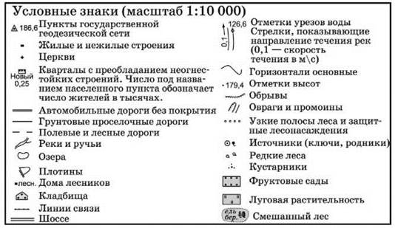
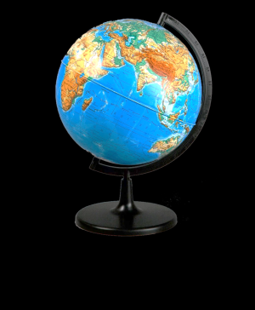
Мелкомасштабные карты и глобус
Физический глобус – на
нем показаны материки и страны, основные формы рельефа

Slide 4
Условные знаки мелкомасштабных карт

Slide 5
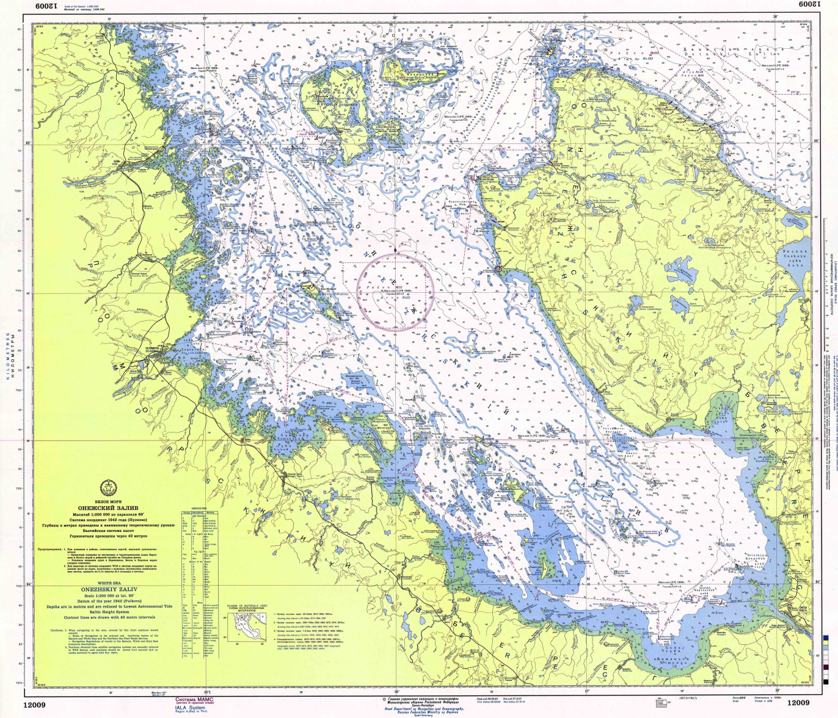
Примеры использования географических карт
Морская
навигация

Slide 6
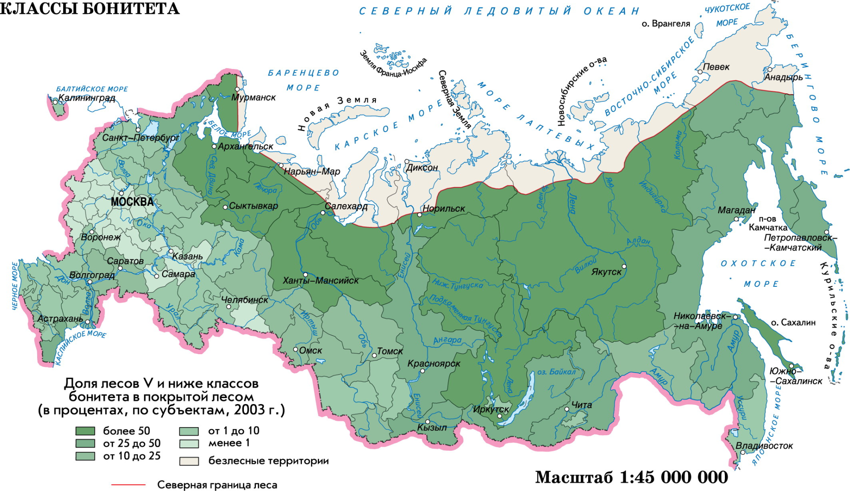
Лесное хозяйство России

Slide 7
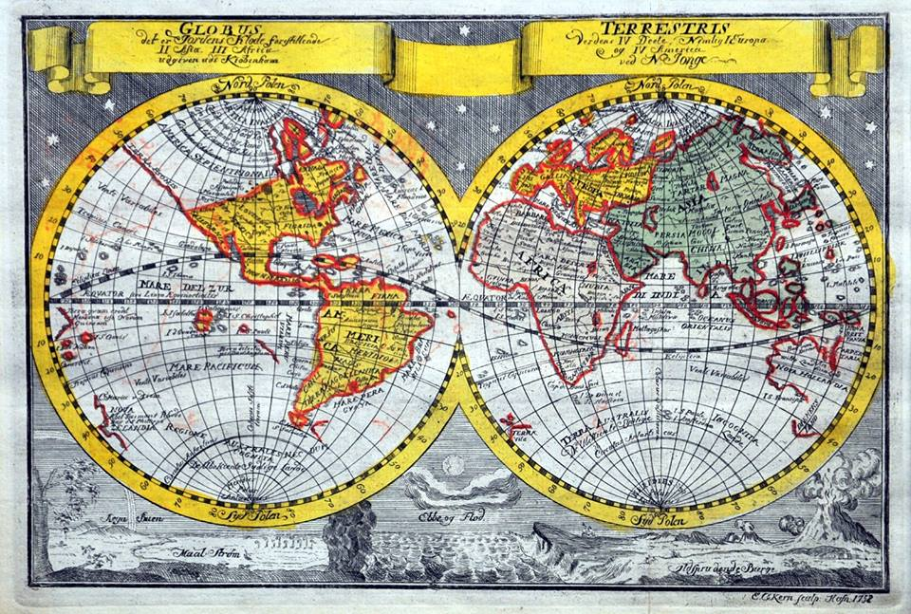
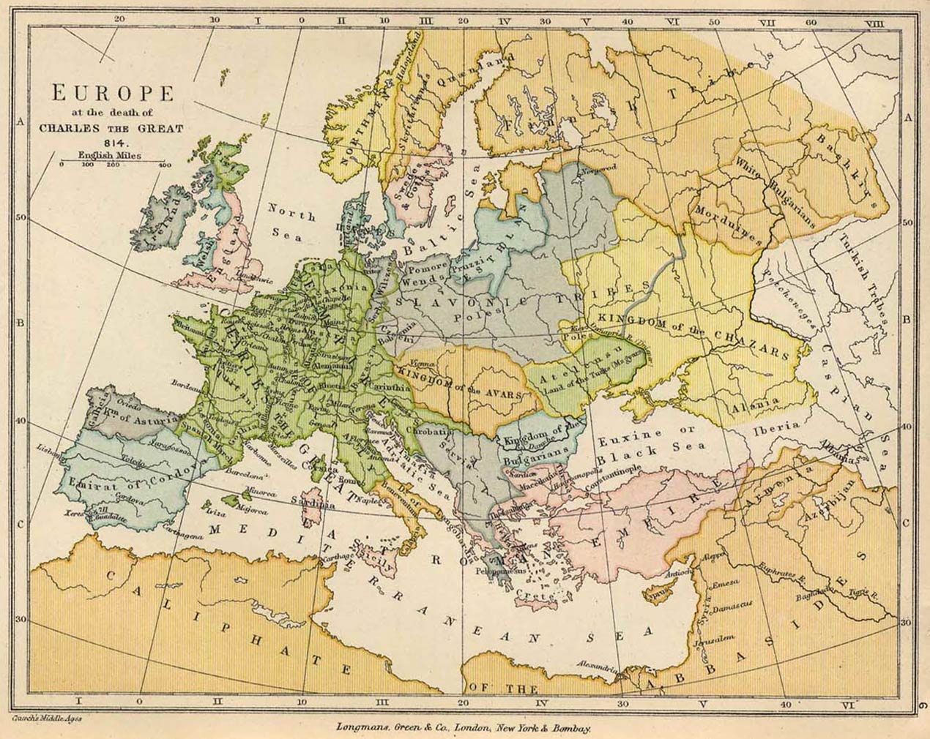
Исторические карты

Slide 8
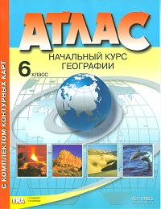
Заполните пропуски в тексте продолжите определение
Географический атлас - _________________
Гибралтар – владение Великобритании в юго-западной ____________. Омывается водами Альхесирасского залива (на западе) и _________ пролива (на юге). Протяженность асфальтированных автомобильных дорог составляет 29 км. Они ведут в соседний город ла-________. На севере граничит с __________ . Гибралтар – важных морской ____________

Slide 9
Заполните картосхему «Виды атласов»
По охвату территории
краеведческие
По содержанию
комплексные

Slide 10
По карте «Леса России» р.т. Стр. 7
1 вариант
Проследить изменение состава древесных пород в лесах вдоль 50-го меридиана в.д. и вдоль 60-й параллели с.ш.
2 вариант
Определить, в каких районах России существуют благоприятные условия для произрастания лесов, но земли заняты под сельскохозяйственные угодья

Slide 11
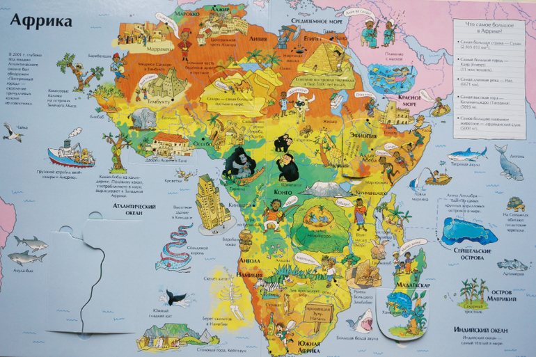
Карта – смешанная информационная модель: и образная и знаковая.
Можно ли назвать географическую карту моделью земной поверхности? К какому виду информационных моделей можно отнести карту? К знаковым или образным?

Slide 12
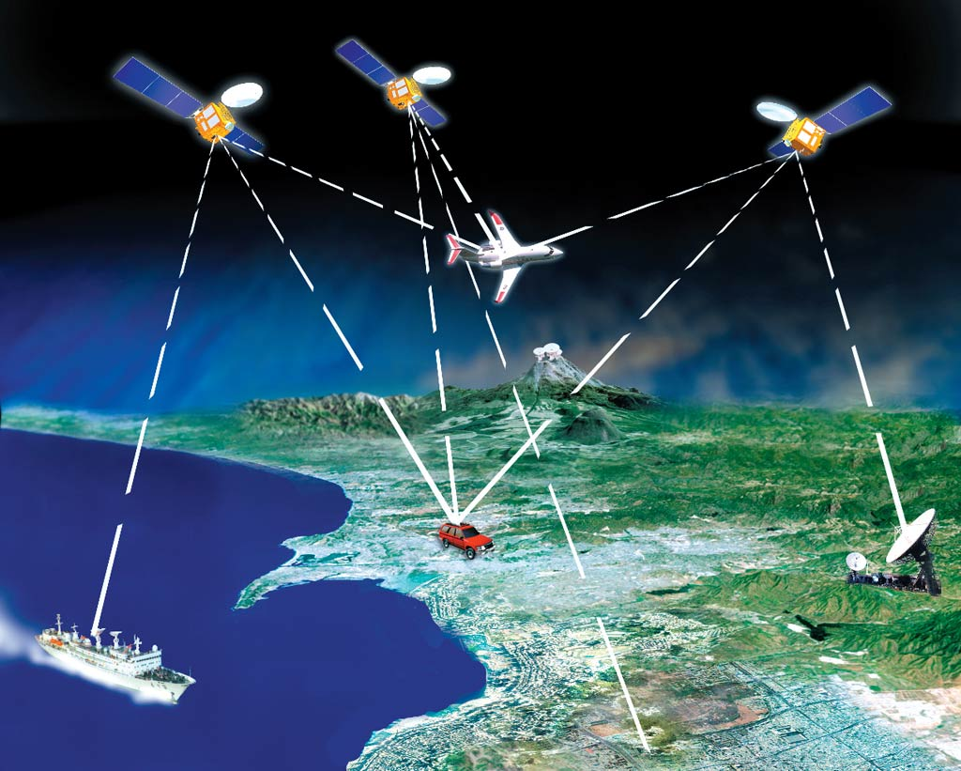
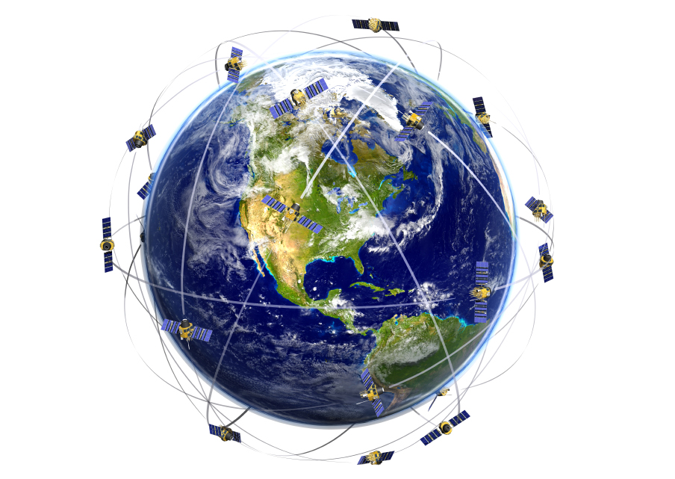
Система космической навигации

Slide 13
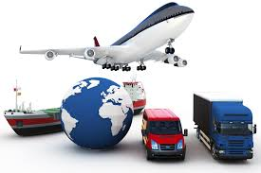
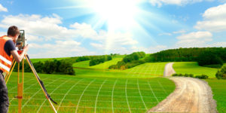
Насколько широко в повседневной жизни используется космическая навигация?
Транспорт
Туризм
Землемерные работы

Slide 14
Численный масштаб глобуса 1: 50000000. ему соответствует именованный масштаб
А) в 1 см 5 км
Б) в 1 см 50 км
В) в 1 см 500 км
Г) в 1 см 5000 км

Slide 15
Школа географа-следопыта
Научитесь определять географические координаты на местности!
Во внеурочное время (можно вместе с родителями) попробуйте создать игру «Картографическое домино»
Или измерить высоту Полярной звезды над горизонтом

Slide 16
Домашнее задание
Самостоятельно прочитать пункт «Географический атлас» стр. 95-96 учебника
Ответить на вопросы и выполнить задание 1-3 после параграфа
Сделать карточки для игры «Картографическое домино» или измерить высоту полярной звезды

